Slide 1
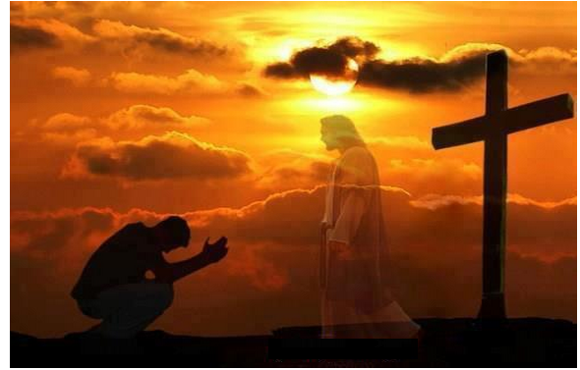
Señor dame un hijo que tenga la fortaleza de reconocer cuando ha flaqueado.
Plegaria De Un Padre

Slide 2
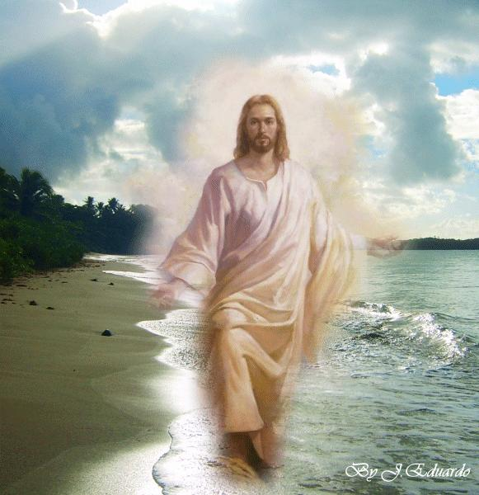
Señor : dame un hijo Que tenga el valor de enfrentarse consigo mismo cuando sienta miedo, que tenga la fortaleza de reconocer cuando a flaqueado.

Slide 3
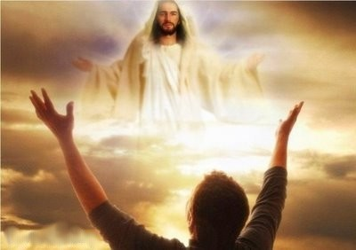
Un hijo que lleve alta la frente en la honrada adversidad de la derrota, y sea modesto y gentil en la victoria

Slide 4
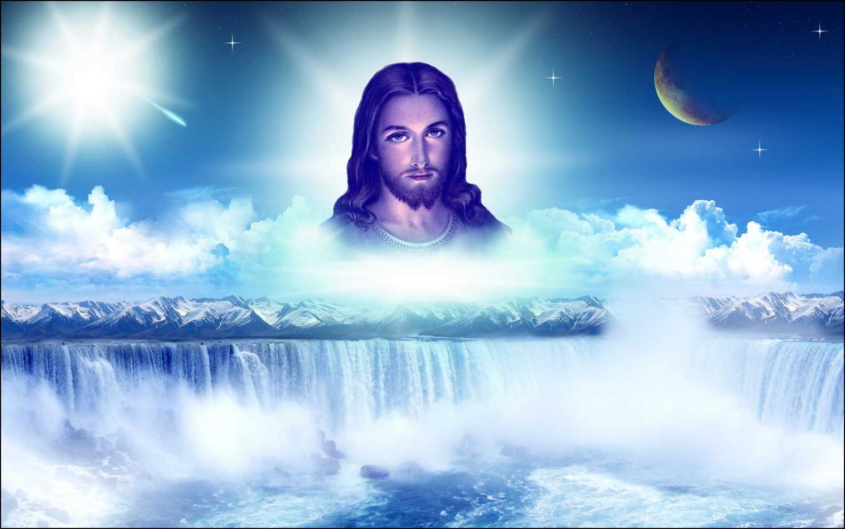
Un hijo que nunca dé la espalda cuando debe erguir el pecho,
que no se contente con solo desear en vez de realizar.

Slide 5
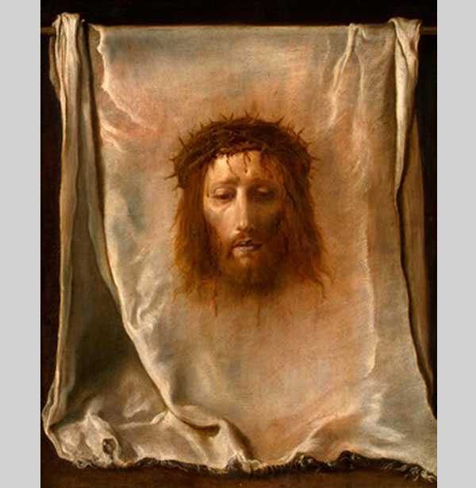
Un hijo que te conozca a ti y se conozca así mismo , y sepa que en ello encuentra el fundamento de todo saber.

Slide 6
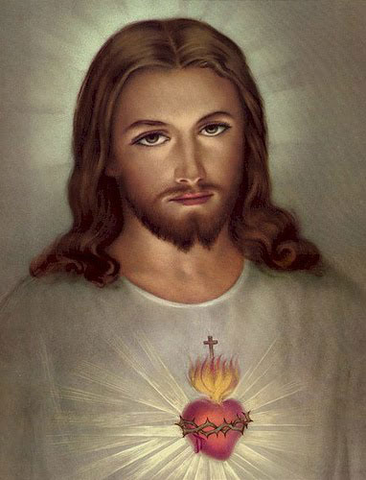
Te lo suplico Señor , No lo guíes, por el camino cómodo y fácil, sino por el sendero áspero , espinoso y difícil ,donde las dificultades son acicate y reto para vencerlas . Allí déjalo que aprenda a hacer frente a las tempestades, a sostenerse firme y seguro en medio de ellas.

Slide 7
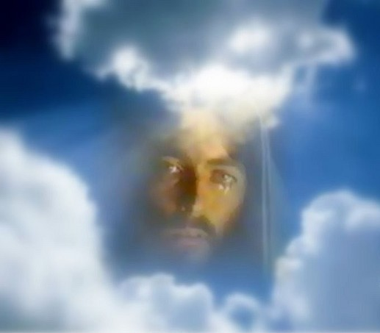
Dame señor un hijo capaz de compadecerse de los que flaquean y fracasan. De sano corazón y altos ideales; capaz de dominarse el mismo antes de pretender dominar a los demás.

Slide 8
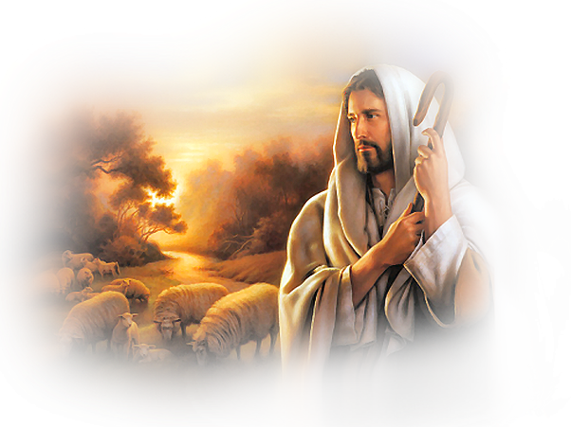
Un hijo que aprenda a reír pero que también sepa llorar..

Slide 9
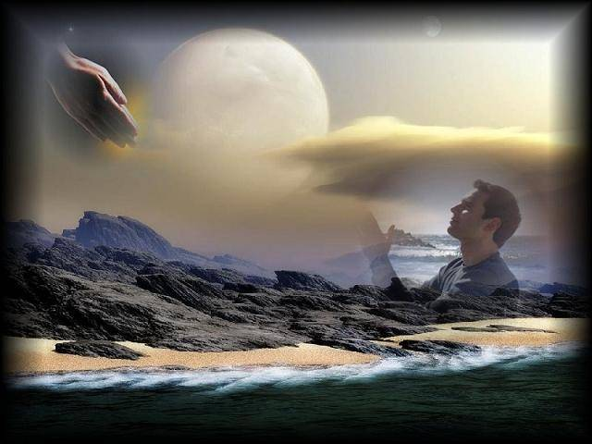
Un hijo que avance hacia el futuro sin desentenderse jamás de lo pasado.

Slide 10

Imploro de ti Dios mío, le concedas suficiente sentido de buen humor para proceder con seriedad sin tomarse a si mismo demasiado en serio.

Slide 11
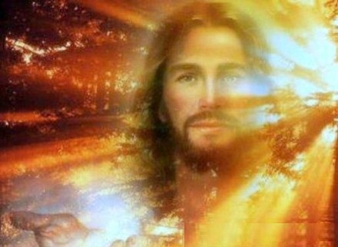
Una mente abierta e imparcial, propia de los verdaderos sabios.
Y la mansedumbre de los verdaderamente fuertes.

Slide 12
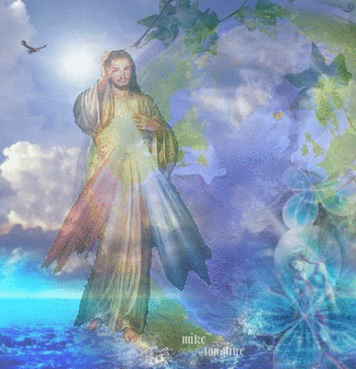
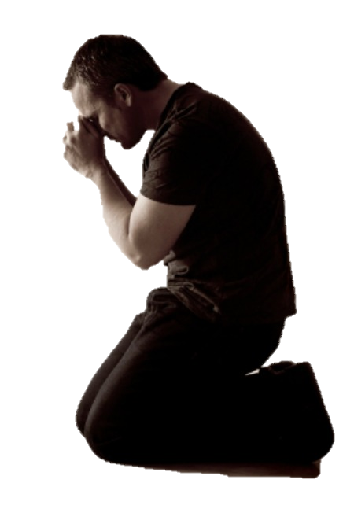
Porque Entonces, Señor yo, el padre de tal hijo me atreveré a susurrar en lo más profundo de mi corazón. ¡no he vivido en vano!.

Slide 13


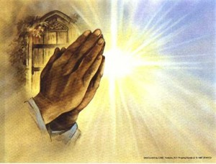

Diseño: Amore
Tema: Plegaria De Un Padre
Música: El Amor Es Una Cosa Maravillosa
Interprete: Máximo spodek
Amore
Yolanda Violeta

Slide 14



Accede a la sección que desees desde aquí:
Propia Creación
De la Red
Dedicatorias | Fechas Especiales | Graciosos
Historia y Arte | Lugares | Musicales
Naturaleza y Ciencias | Política | Reflexión
Religiosos | Románticos | Salud
Dedicatorias | Fechas Especiales | Graciosos
Historia y Arte | Lugares | Musicales
Naturaleza y Ciencias | Política | Reflexión
Religiosos | Románticos | Salud
Si deseas recibir pps periódicamente en tu correo electrónico subscríbete aquí:

